Slide 1
Barndom på bistand
Ulighed, fattigdom, at vokse op i fattigdom i Danmark

Slide 2
Dagens program
1) Ulighed og fattigdom i Danmark
2) Barndom på bistand

Slide 3
Ulighed og fattigdom
I Danmark diskuterer vi ofte om der findes fattige i Danmark og om uligheden er blevet for stor eller er for lille.
Nu skal vi sætte os lidt ind i den debat og have styr på hvad der er vigtigt at have styr på
Vi skal kende forskellen på relativ og absolut fattigdom
Vi skal vide hvordan man måler ulighed

Slide 4
Fattigdom
Absolut fattigdom
Relativ fattigdom
Er et økonomisk fastlagt mål, hvor en person defineres som absolut fattig, hvis personen ikke har en indkomst, der svarer til det fastlagte økonomiske mål. De internationale organisationer FN og Verdensbanken opererer begge med en officiel international fattigdomsgrænse på 1,90 $ om dagen. Har man mindre end dette beløb, er man fattig.
Dette har vi IKKE i Danmark
Den relevante for Danmark
Man er relativt fattig, hvis man relativt til de andre medlemmer i samfundet ikke har samme økonomiske formåen
I Danmark definerer Danmarks Statistisk det som hvis ens indkomst er under 50% af medianindkomsten i samfundet og man ikke har en formue.

Slide 5
Relativ fattigdom
Medianindkomsten for husstande i Danmark er 278.080 kr. i Danmark
Derfor er en husstand fattig hvis indkomsten er under 139.040 kr.
Personer der vokser op eller lever under de forhold definerer vi som fattige i Danmark
Det kan helt sikkert diskuteres, hvor grænsen skal gå, men det er nu engang sådan vi gør i Danmark

Slide 6
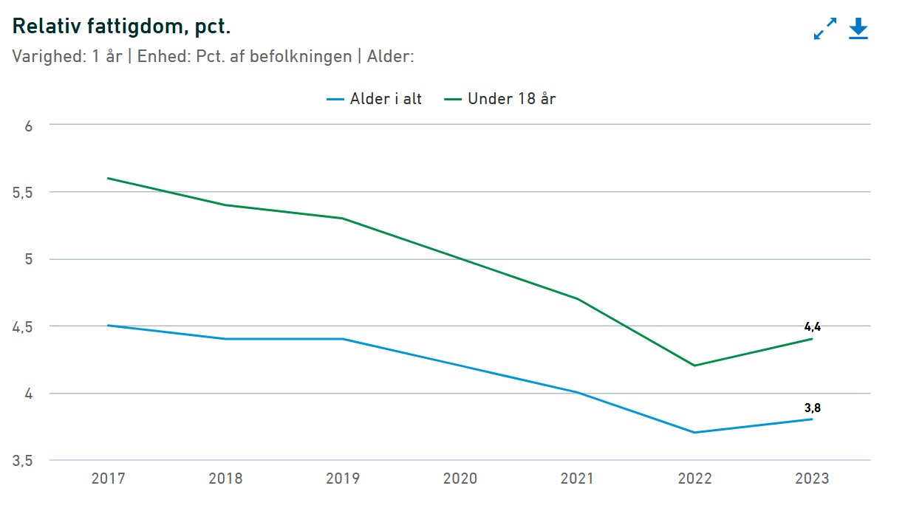
Udviklingen i relativ fattigdom

Slide 7
Ulighed
Ulighed og fattigdom er IKKE det samme.
Ulighed måler vi i Danmark og på global plan med det vi kalder Gini-Koefficienten
Vi skal bare kunne tolke på den. Så går vi mere i dybden med den i IØ næste år.

Slide 8
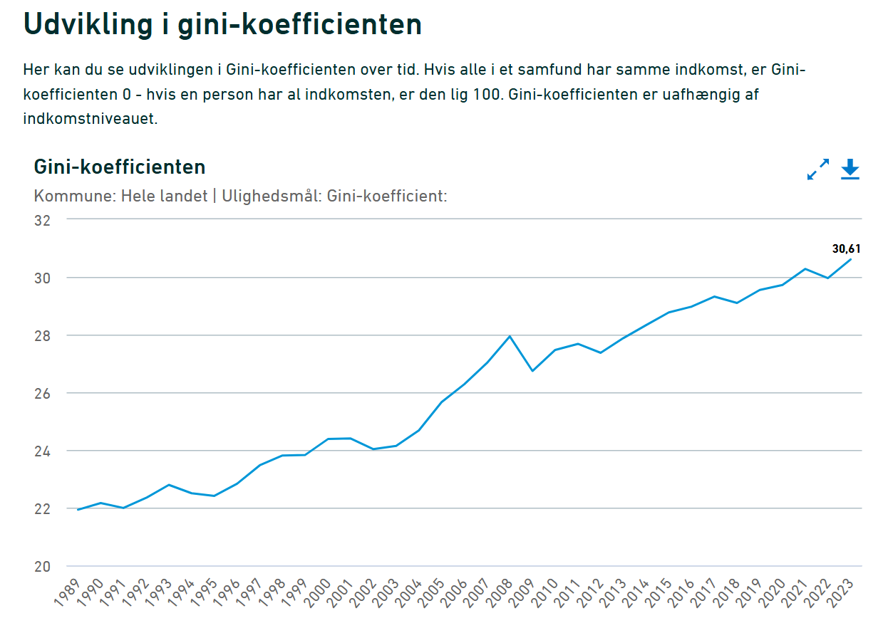
Udviklingen i gini-koefficienten

Slide 9
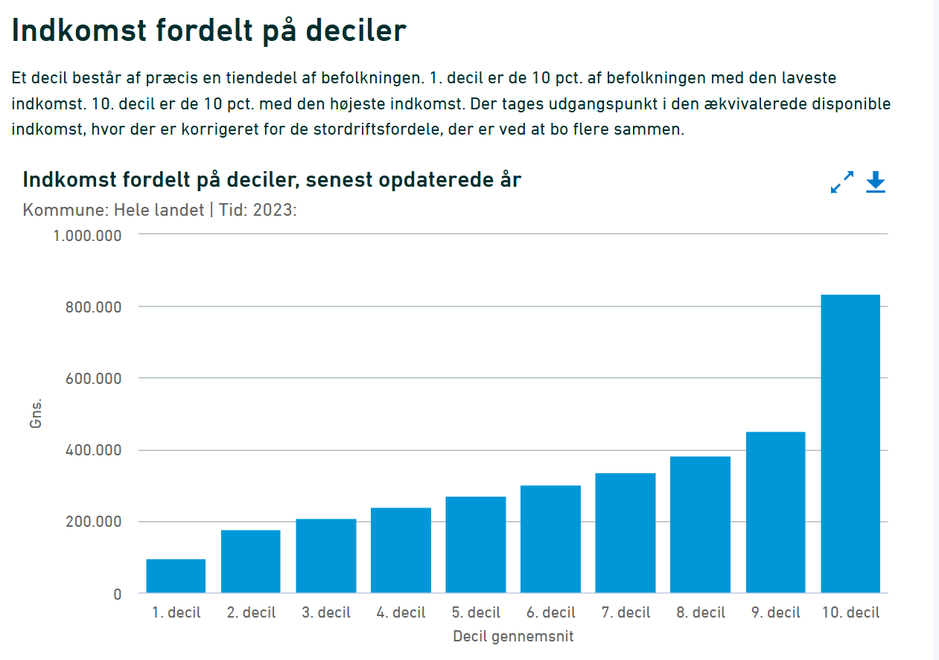
Indkomst fordelt på deciler

Slide 10
Udfordringen
Der, hvor fattigdommen virkelig er et problem, er for de grupper af mennesker, som har betydelige økonomiske og sociale problemer over længere tid. Bekymringen er, at der er en overhængende risiko for, at disse fattige udsatte grupper socialt ekskluderes (udelukkes) fra det danske samfund.
Har vanskeligt ved at deltage i sociale fællesskaber
Føler sig ensomme
Ikke har oplevelsen af at opleve noget nyt, og at livet forandrer sig
Vælger ligesindede i deres håb om at få anerkendelse og bekræftelse som mennesker. Det vil sige, at hjemløse vælger hjemløse, narkomaner vælger narkomaner osv. Dette forstærker kun den negative spiral, de lever i
På mange måder mister kontrollen med deres eget liv
Oftere bliver syge og har en markant dårligere sundhedstilstand end resten af den danske befolkning.

Slide 11
Barndom på bistand
Vi skal lægge mærke til Bourdieus kapitaler
Vi skal lægge mærke til den sociale arv – hvordan kan vi se den også det der er mere usynligt
Hvilke normer og værdier kan vi analysere os frem til at finde
Hvilke fremtidsforventninger kan vi have til disse børn?

